Slide 1
Slovenija
Marko Kužner

Slide 2
Slovenska vina
Štajerska
  Bela vina
    Rumeni Muškat
Primorska
  Rdeča vina
    Cabernet Sauvignon
Dolenjska
  Rdeča vina
    Modra frankinja

Slide 3
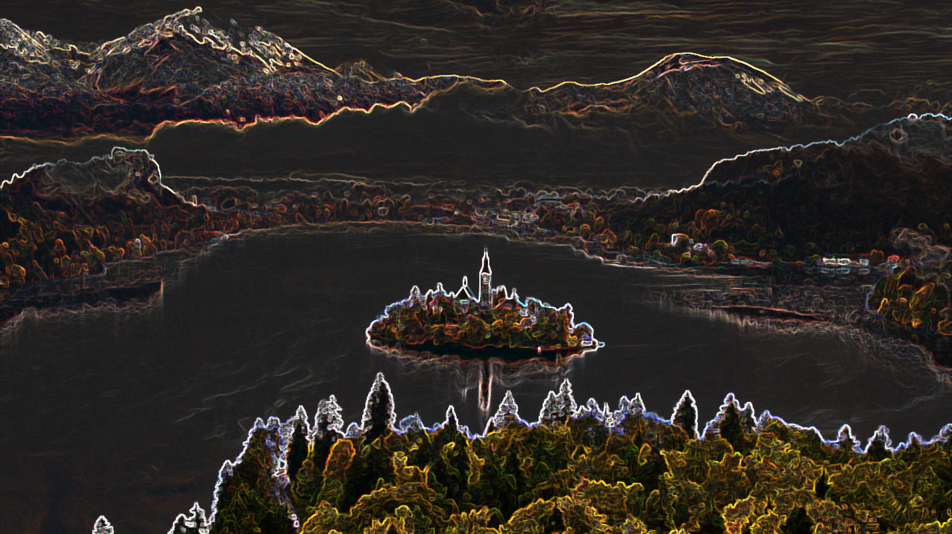
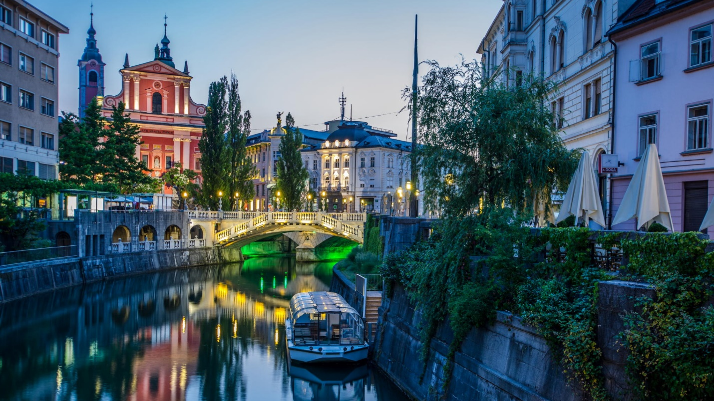
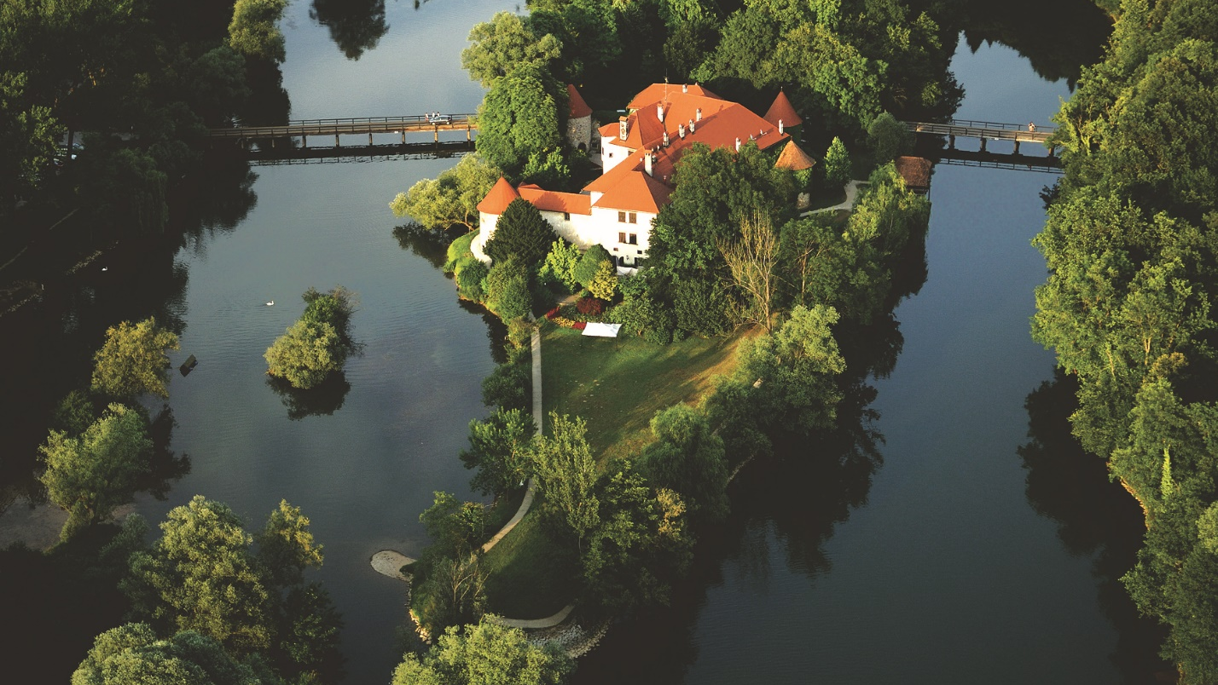
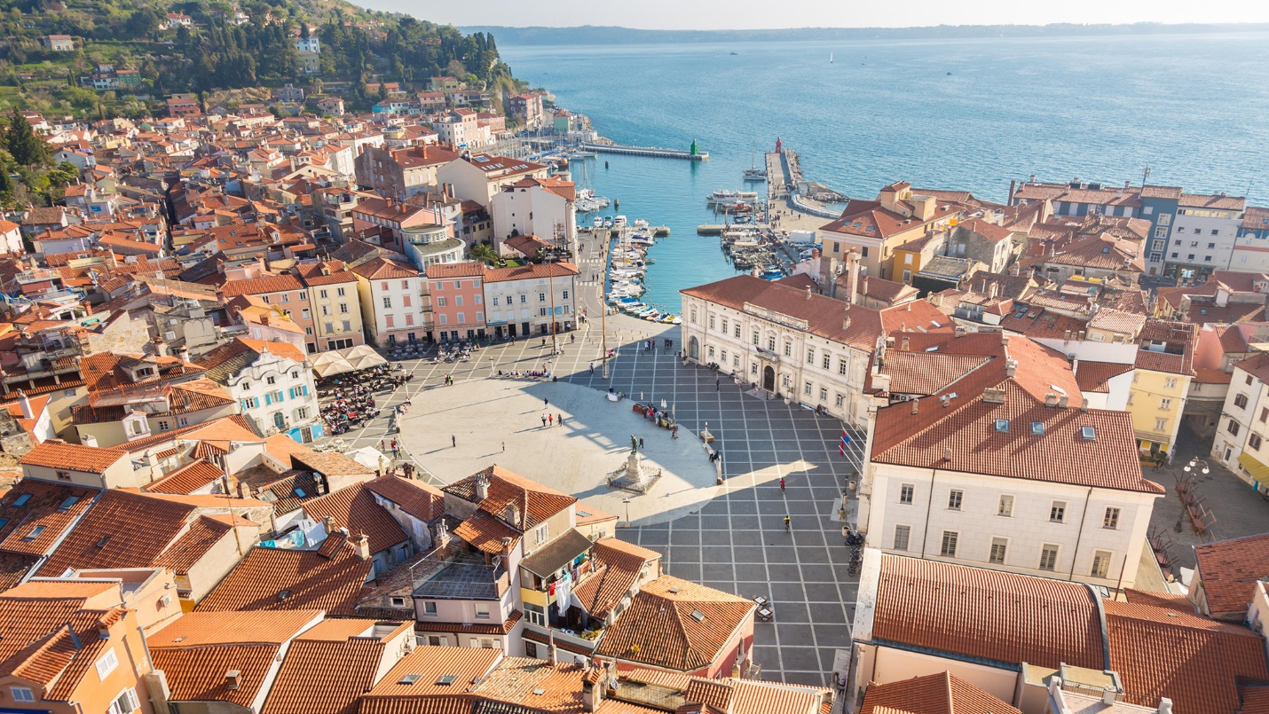

Slide 4
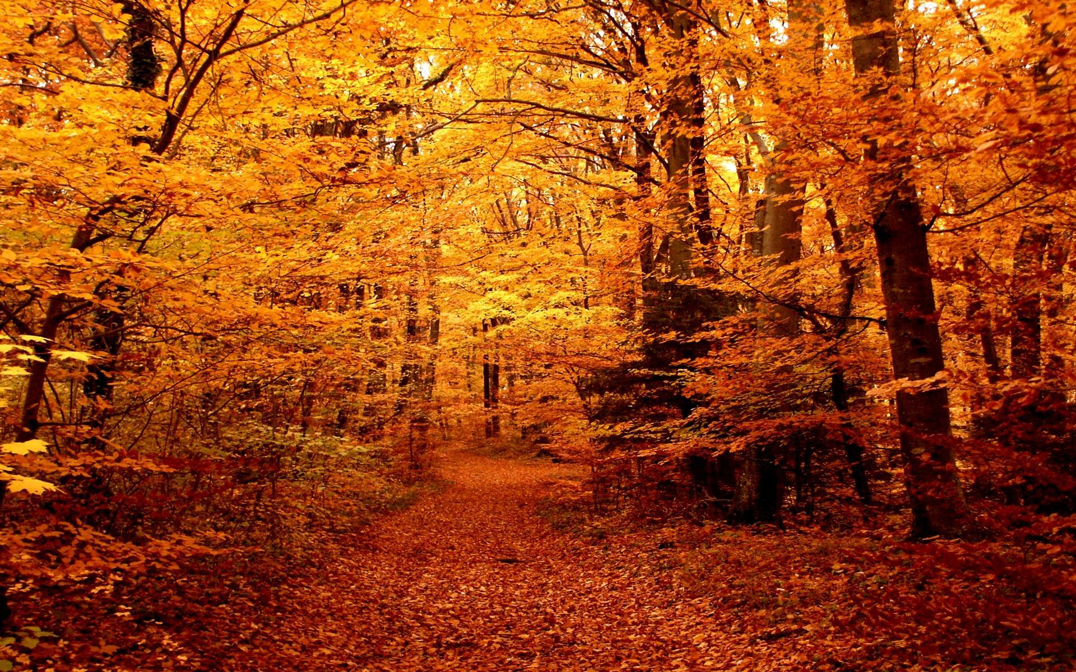

Slide 5
IG
proti
SPODNJEMU DUPLEKU
MARIBOR
LJUBLJANA
Št. Prebivalcev: 120.000
Župan: Fištravec
Nogometni stadion: Ljudski vrt
Št. Prebivalcev: 350.000
Župan: Zoki
Nogometni stadion: Stožice

Slide 6
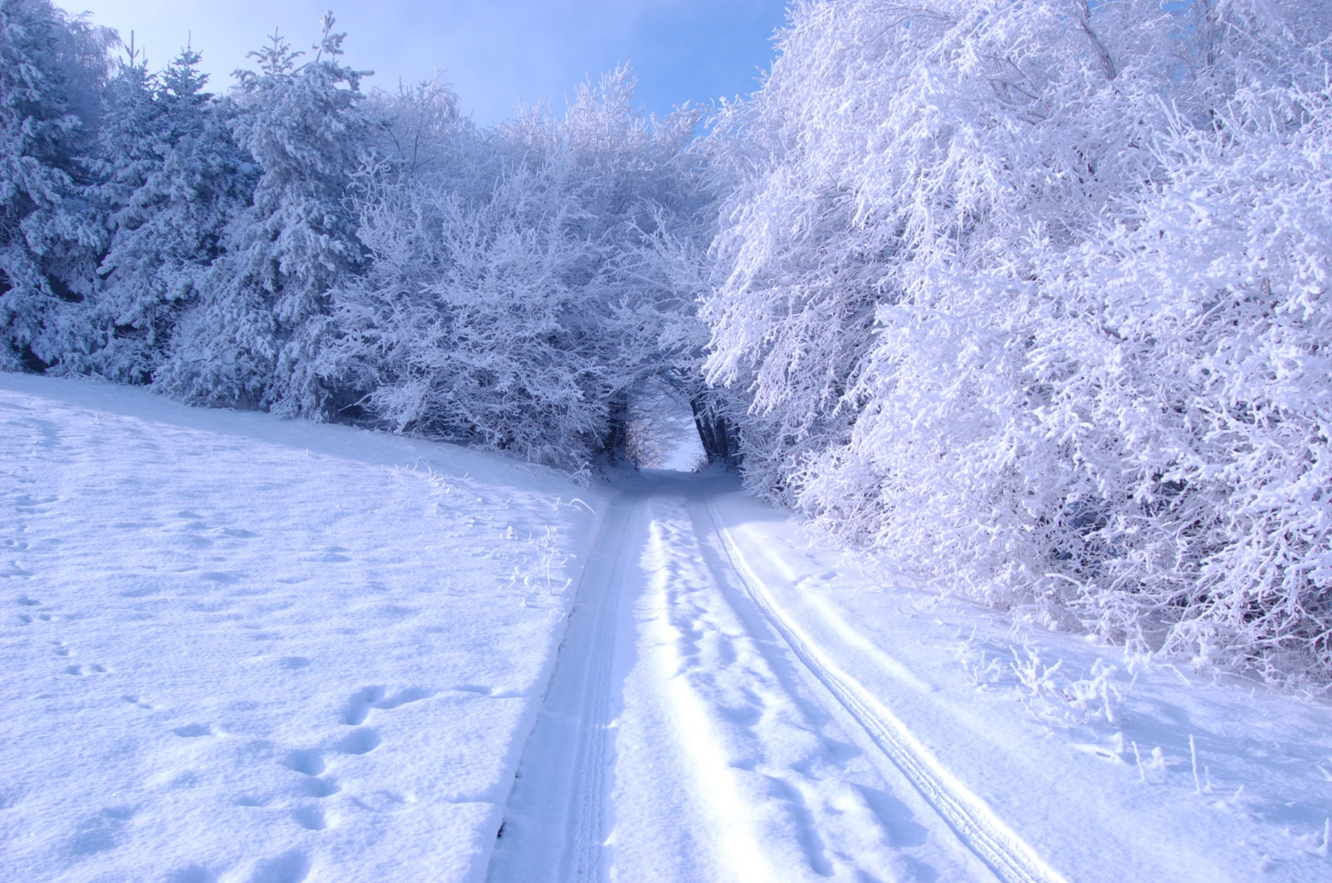

Slide 7
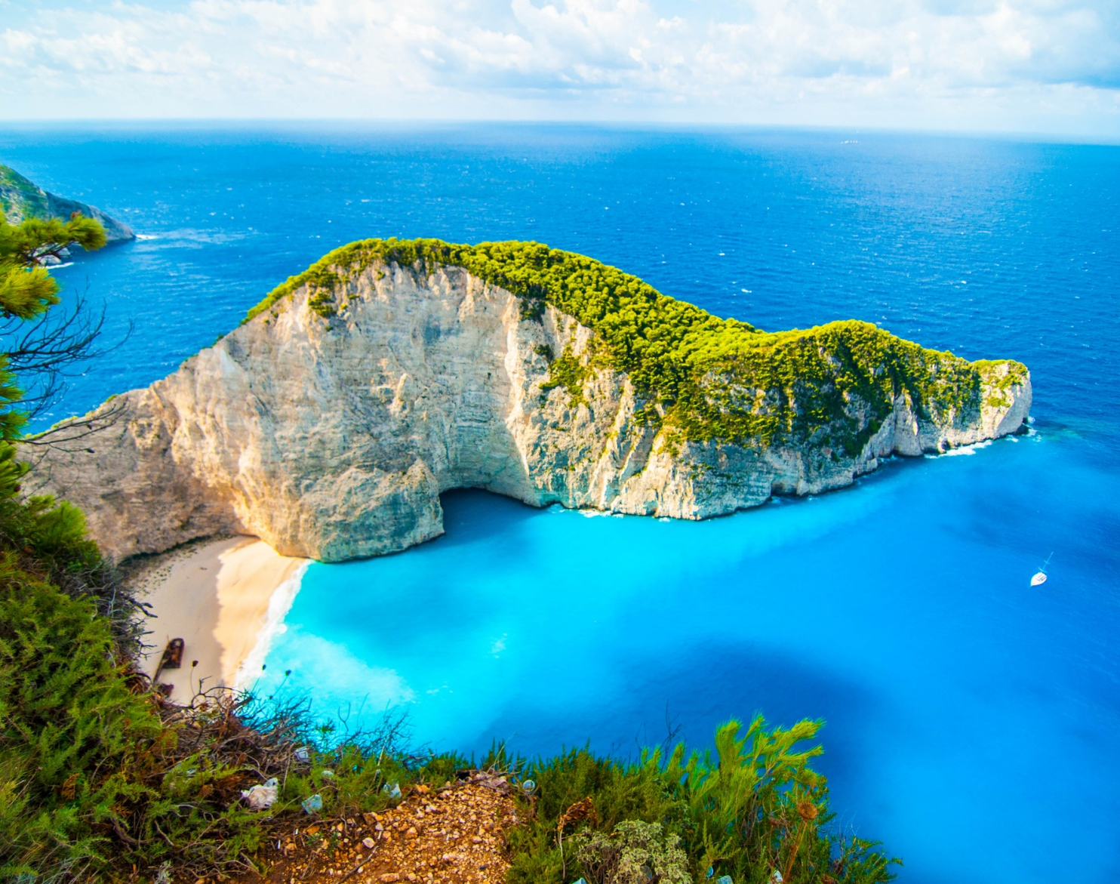
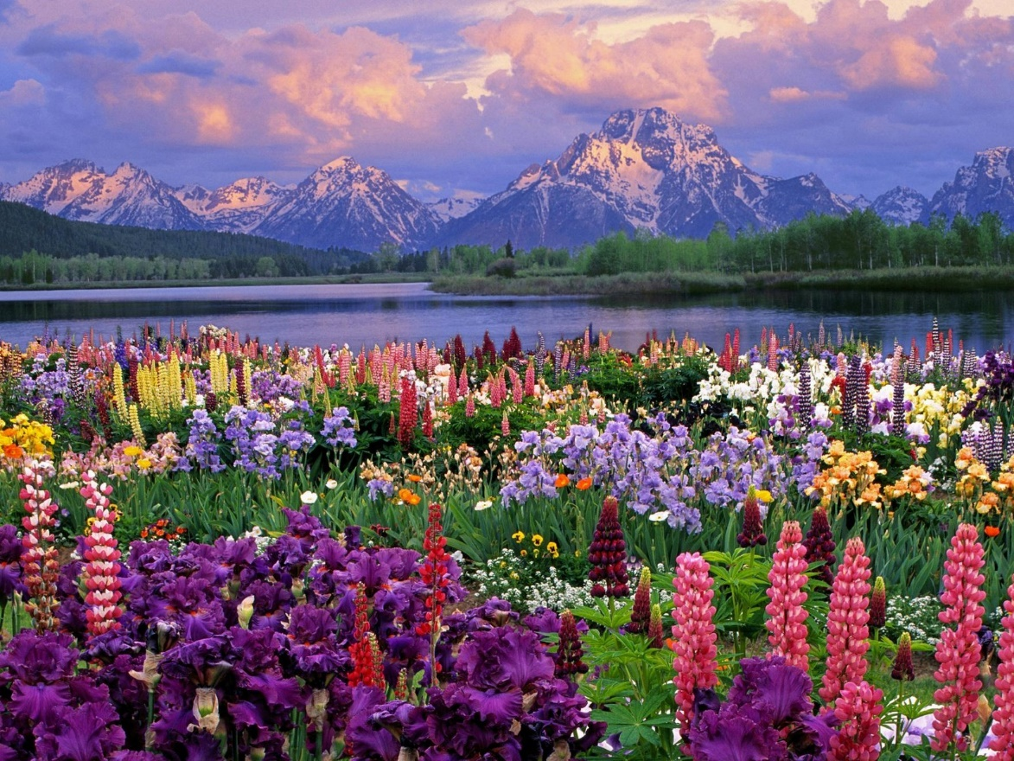
RISANJE OBLIK
Morje
Grmovje
Plaža

Slide 8


Slide 9
tabela

Slide 10
Excel tabela
oddelek/leto | 2016 | 2017 | 2018
a | 10 | 20 | 30
b | 60 | 50 | 40
c | 70 | 80 | 90

